Slide 1
Элективный курс «Актуальные вопросы Государственной итоговой аттестации по географии»
(разбор заданий занятия «Географические объекты и явления»)
Автор: Смирнова Лариса Владимировна

Slide 2
Сокольский деревообрабатывающий комбинат (г. Сокол, Вологодская область) первым в стране освоил технологию производства клееного бруса. Проектная мощность завода – 100 000 м3 клееной древесины в год. На сегодняшний день это одно из самых крупных предприятий в России по производству клееного бруса и балок (до 12 м). Карты какого географического района России необходимо выбрать, чтобы определить местоположение Вологодской области?
1) Европейский Север
2) Восточная Сибирь
3) Западная Сибирь
4) Урал
Проанализируйте карты экономических районов России, 9 класс
правильный ответ

Slide 3
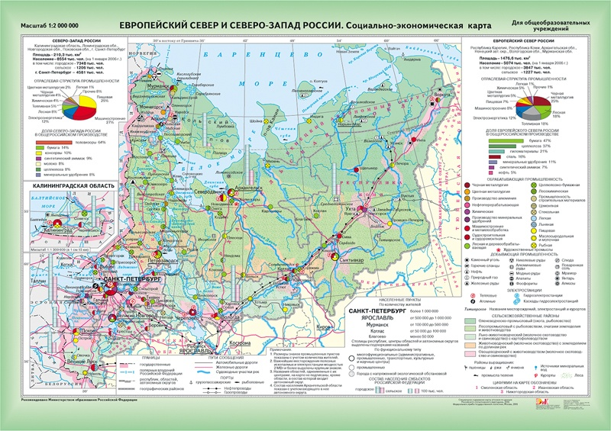
см. субъекты РФ

